Slide 1
Задание
Создать дешборд показывающий общее представление о продукте
Создать оперативный дешборд по ключевым метрикам продукта
Создать дешборд показывающий взаимодействие ленты новостей и сервиса сообщений

Slide 2
Для общего представления продукта возьмем следующие метрики:
Общее кол-во уникальных пользователей
Среднее кол-во активных пользователей за месяц
Кол-во уникальных постов
Среднее кол-во дней пользователей в приложении
DAU, WAU, MAU
Динамика лайков и просмотров
CTR
Количество лайков на пользователя
Количество просмотров на пользователя
Топ постов

Slide 3
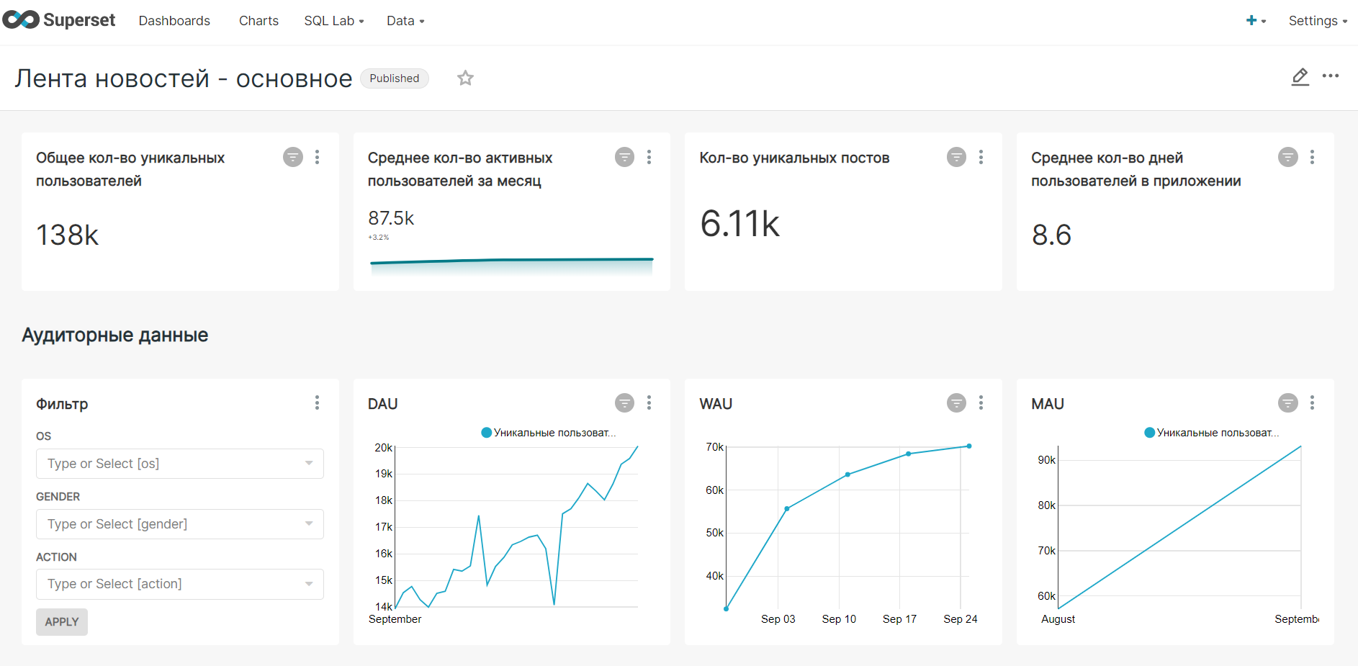

Slide 4
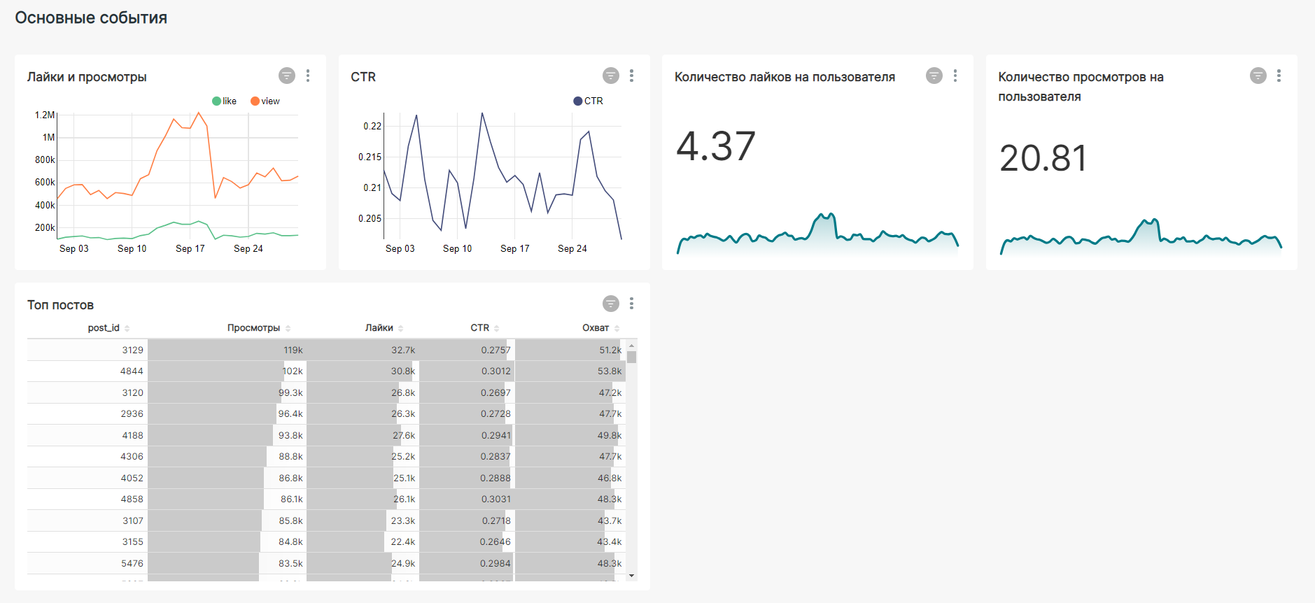

Slide 5
Для представления оперативного дешборда выбраны метрики:
Кол-во новых пользователей за день
CTR за сегодня
Среднее кол-во просмотров на пользователя
Среднее кол-во лайков на пользователя
Все события
Кол-во лайков и просмотров за день
Кол-во новых пользователей
Кол-во новых постов
Топ 50 самых популярных постов

Slide 6
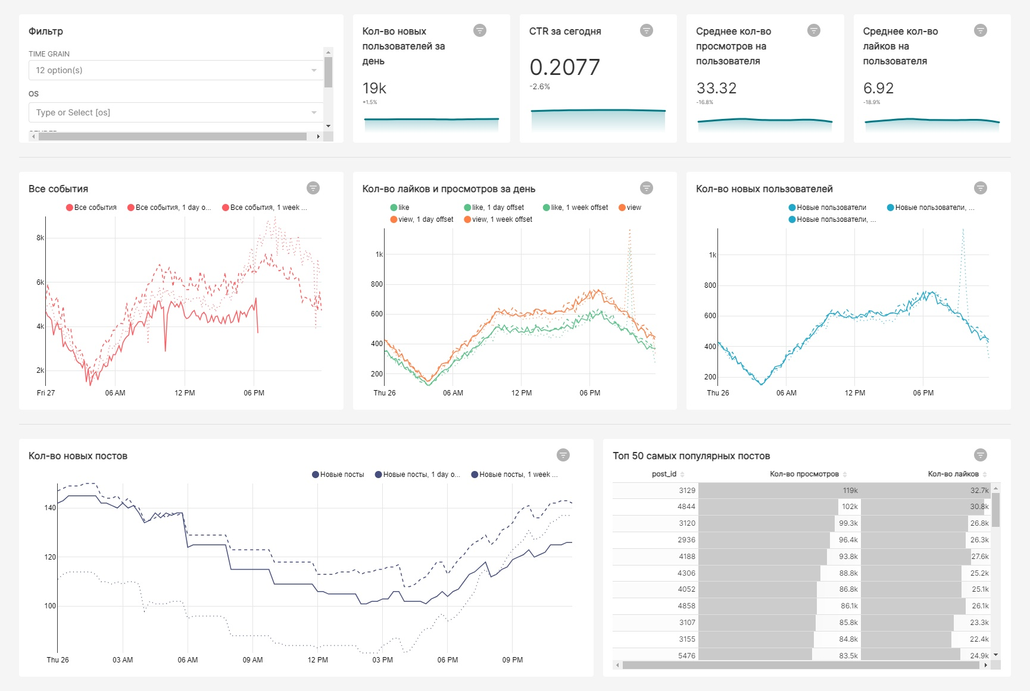

Slide 8
Для дешборда показывающего взаимодействие ленты новостей и сервиса сообщений взяты следующие показатели
Пользователи ленты новостей и мессенджера
CTR пользователей ленты новостей и мессенджера
Средний CTR пользователей ленты новостей и мессенджера за месяц
Пользователи только ленты новостей без мессенджера
CTR пользователей только ленты новостей без мессенджера
Средний CTR пользователей только ленты новостей без мессенджера за месяц

Slide 9
